Slide 1
سو رفتار پژوهشی
دکتر افشین فرهانچی
عضو کمیته اخلاق در پژوهش دانشگاه علوم پزشکی ابن سینا و دانشگاه بوعلی سینا

Slide 2
برنامه کارگاه سو رفتار پژوهشی
سو رفتار پژوهشی چیست؟
عوامل ایجاد سو رفتار پژوهشی
روشهای جلوگیری از سو رفتار پژوهشی

Slide 3
سو رفتار پژوهشی چیست؟
آکادمی ملی علوم در آمریکا، سوءرفتار در محیط دانشگاه را به سه دسته به صورت زیر تقسیم می‌کند:
سوء رفتارهای حرفه‌ای (مانند خطا در تدریس)
سوء رفتارهای عمومی ( مانند اختلاس و مزاحمت‌های جنسی)
سوء رفتارهای پژوهشی

Slide 4
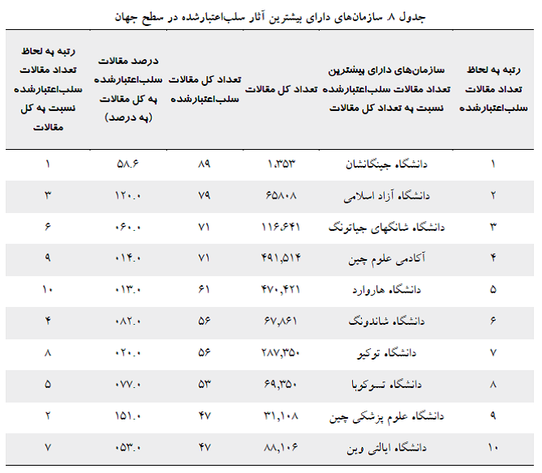

Slide 5
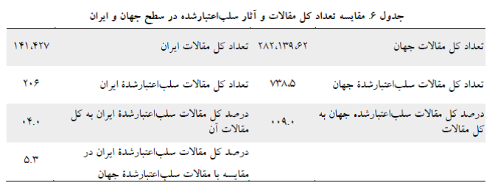

Slide 6
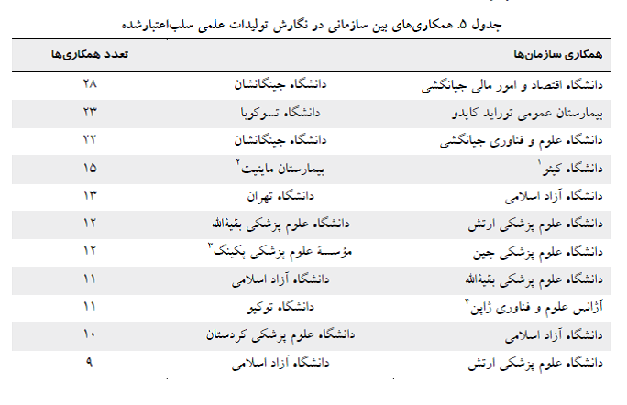

Slide 7
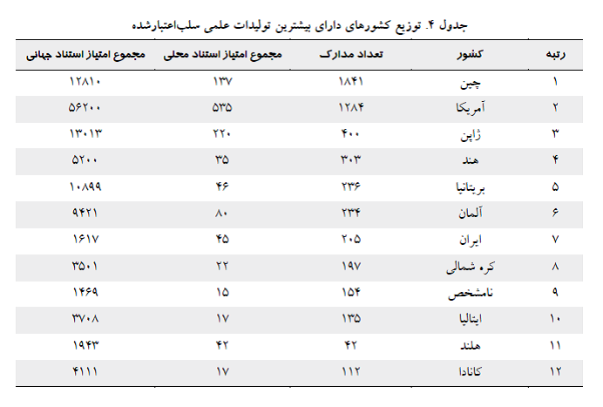

Slide 8
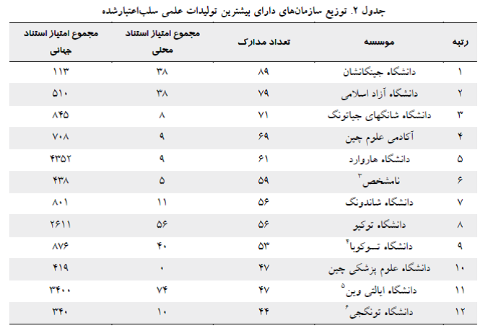

Slide 9
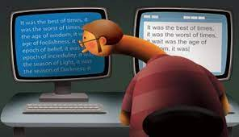
سو رفتار پژوهشی چیست؟
سوء رفتار پژوهشی به معنی رفتار عمدی یا سهوی پژوهشگر، خارج از چارچوب اصول اخلاقی و علمی است.
در یک جمع‌بندی مختصر و فشرده تخلفات حوزۀ پژوهش شامل موارد زیر است:
تقلب (شامل سرقت علمی، جعل و تحریف)
تخلفات استنادی
تخلفات نویسندگی
سوءرفتار علمی عبارت است از: «... جعل، تحریف یا سرقت علمی در ارائه، انجام یا بازنگری یک پژوهش یا گزارش نتایج آن پژوهش».

Slide 10
سو رفتار پژوهشی چیست؟

Slide 11
سو رفتار پژوهشی چیست؟
تقلب
سرقت علمی: به استفاده غیرعمدی یا دانسته و یا بی‌ملاحظه از کلمات، ایده‌ها، عبارات، ادعا و یا استنادات دیگران بدون قدردانی و توضیح و استناد مناسب به اثر، صاحب اثر یا سخنران ایده گفته می‌شود.
جعل: در یک کلام می‌توان جعل را داده‌سازی عنوان کرد، یعنی ساخت داده‌هایی که قبلاً وجود خارجی نداشته‌اند یا هنوز ایجاد نشده‌اند و ممکن است در آینده ایجاد شوند.
تحریف: دستکاری تعمدی داده‌ها با هدف رسیدن به آن‌چه مد نظر خود یا سازمان و یا نیل به نتیجه مطلوب خود نه آن‌چه واقعیت دارد.

Slide 12
سو رفتار پژوهشی چیست؟
تخلفات استنادی: به صورت مختصر و فشرده سرقت علمی یعنی استفاده از آثار دیگران بدون استناد. این تعریف نشان می‌دهد استناد اقدام قابل‌توجهی در کاهش سوءاستفاده و دستبرد به آثار دیگران است. استناد نادرست، افراط در خوداستنادی، استناد ناقص، مرجع دست دوم ( استفاده از استنادهای آثار دیگران بدون مراجعه به اصل منبع)، سوءگیری در استناد، استناد مکرر، نقل‌قول مستتر، ارجاع کور، پنهان کاری در استناد، حذف برخی از منابع و ... از نمونه‌های تخلفات حوزۀ استناد است.

Slide 13
سو رفتار پژوهشی چیست؟
تخلفات نویسندگی: تخلفات متفاوتی در این حوزه می‌تواند رخ دهد که دو نوع تخلف رایج آن شامل:
نویسنده اهدایی یا افتخاری: وقتی نام شخصی که در تولید اثر هیچ نقشی نداشته است و به عبارتی شرایط نویسندگی را ندارد ذکر شود، از آن به عنوان نویسندۀ اهدایی یا افتخاری یاد می‌شود.
نویسنده شبح یا ناپیدا: وقتی فردی دارای شرایط نویسندگی است و در تولید اثر یا ایده نقش دارد، نام او به هردلیلی به عنوان نویسنده در اثر ذکر نشود.
از دیگر تخلفات این دسته می‌توان به بی توجهی به اولویت درج نام نویسندگان براساس نقش آن‌ها در تولید اثر و همچنین قدردانی و اذعان نکردن افرادی که شرایط نویسندگی را ندارند اما استحقاق تشکر و ذکر نام ایشان در اثر وجود دارد

Slide 14
سو رفتار پژوهشی چیست؟

Slide 15
عوامل ایجاد سو رفتار پژوهشی

Slide 16
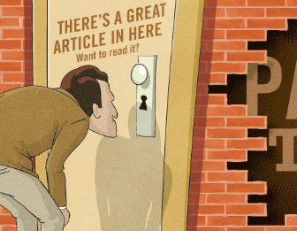
عوامل ایجاد سو رفتار پژوهشی
عدم برخورداری محققان از آموزش مناسب
فقدان کارشناسان و مدرسان اخلاق پزشکی
فقدان منابع علمی
نبود مراجع نظارتی بر امور پژوهشی
فشار رقابتی مستمر
نیاز محقق به چاپ موضوع
عدم انتقاد از سوءرفتار پژوهشی

Slide 17
عوامل ایجاد سو رفتار پژوهشی
عوامل موثر:
اخلاق فردی (استانداردهای اخلاق فردی، اعتقاد قلبی، خودکنترلی و وجدان)
اخلاق سازمانی (گزینش و به کارگیری، برنامه های راهبردی اخلاق و فرهنگ سازمانی)
شغلی (اخلاق آموزشی، اخلاق پژوهشی و اخلاق ارتباطی)
مدیریتی (نقش الگویی مدیران، رفتار خیرخواهانه و مشارکت در تصمیم گیری)
فراسازمانی (فرهنگ، شرایط سیاسی، اعتماد عمومی و شرایط اقتصادی)

Slide 18
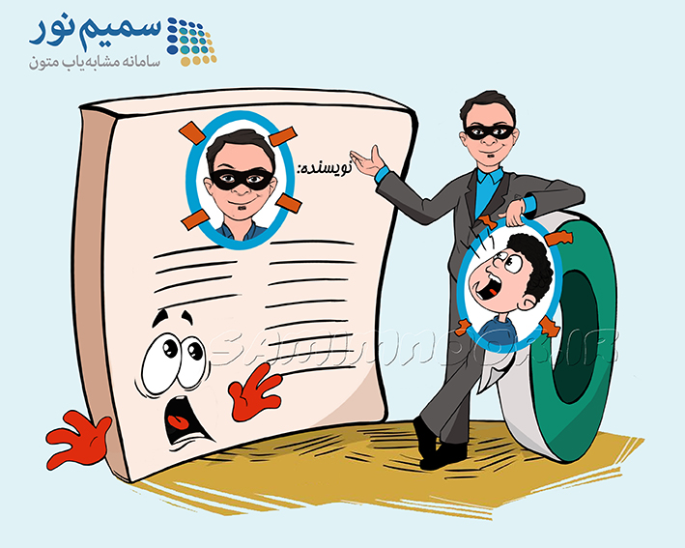
روشهای جلوگیری از سو رفتار پژوهشی
ردیابی و بازدارندگی:
آموزش
فضای اخلاقی در سازمان
فرایند های هوشمندانه
تنبیه:
فردی
سازمانی

Slide 19
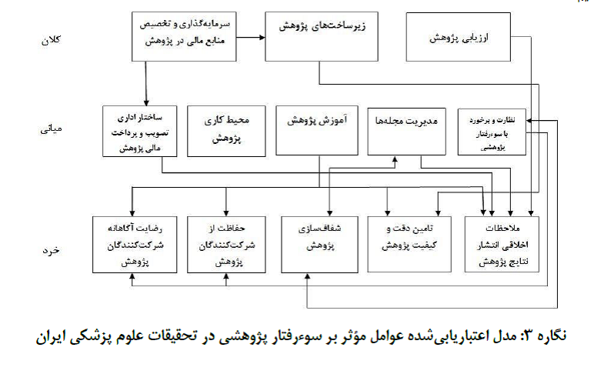

Slide 21
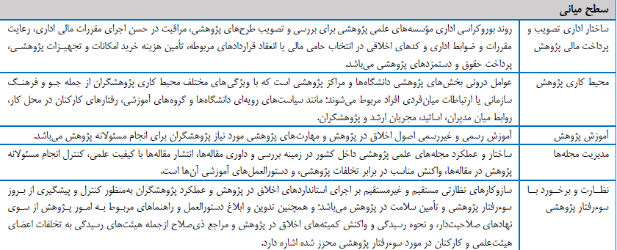

Slide 22
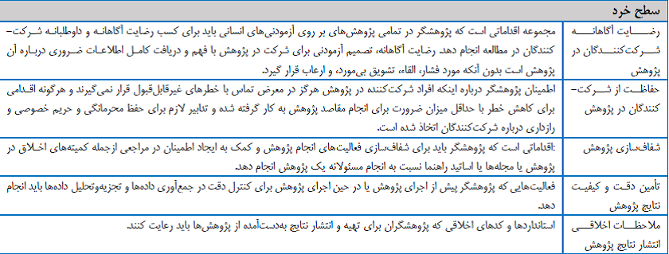

Slide 23
روشهای جلوگیری از سو رفتار پژوهشی
هنگامی که نشریه نقض اخلاقی را در انتشار مقاله تأیید کرد، نشریه، نگرانی های اخلاقی را با جدیت دنبال می کند و یک عمل استاندارد خاص را که در زیر خلاصه می شود را دنبال می نماید:
۱- اولین اقدام سردبیر نشریه اطلاع رسانی به هیأت تحریریه نشریه از طریق تهیه نسخه هایی از مطالب مربوطه و پیش‌نویس نامه به نویسنده مربوطه است که خواستار توضیح به روش غیرقضاوتی است.
۲- اگر توضیح نویسنده غیرقابل قبول باشد و به نظر برسد که رفتار غیراخلاقی جدی صورت گرفته است، موضوع از طریق هیأت تحریریه به کمیته نظارت ارجاع می‌شود. پس از مشورت، کمیته تصمیم می‌گیرد که آیا پرونده به اندازه کافی جدی است که بتواند ممنوعیت ارسال مقالات دیگر در آینده باشد.
۳- اگر تخلف از شدت کمتری برخوردار باشد ، سردبیر ، به توصیه کمیته انتشارات ، نامه توبیخ را برای نویسنده ارسال می‌کند و سیاست‌های انتشار نشریه را به نویسنده یادآوری می‌نماید. اگر مقاله منتشر شده باشد، سردبیر می تواند از نویسنده بخواهد که عذرخواهی در نشریه را برای تصحیح پرونده منتشر نماید.
۴- اعلام تخلف به نویسنده مسئول ارسال می شود و هر مقاله ای از نویسنده مسئول تخلف و یا هر مقاله ای که این افراد همکاری داشته اند و توسط نشریه تحت بررسی است، بلافاصله رد می شود.
۵- فعالیت نویسندگان متخلف در هیأت تحریریه نشریه و به عنوان داور برای نشریه ممنوع است. حق انجام اقدامات بیشتر برای نشریه محفوظ است.
۶- در موارد شدید، تذکر به نویسندگان همکار ارسال می شود و نویسندگان از ارسال اثر خود به نشریه به مدت ۵ سال منع می شوند.
۷- در موارد جدی تقلب که منجر به حذف مقاله می شود، اخطار حذف در نشریه منتشر می شود و در نسخه آنلاین با مقاله پیوند داده می شود. نسخه آنلاین مقاله نیز با "تاریخ حذف" به صورت مشخص علامت گذاری می گردد.

